Slide 1
Мини-курс “Совсем зелёный” (Первая часть)
Дмитрий Дворецкий
эксперт по библиотечному делу, автор вебинаров, участник радиопередач

Slide 2
Вступительное слово

Slide 3
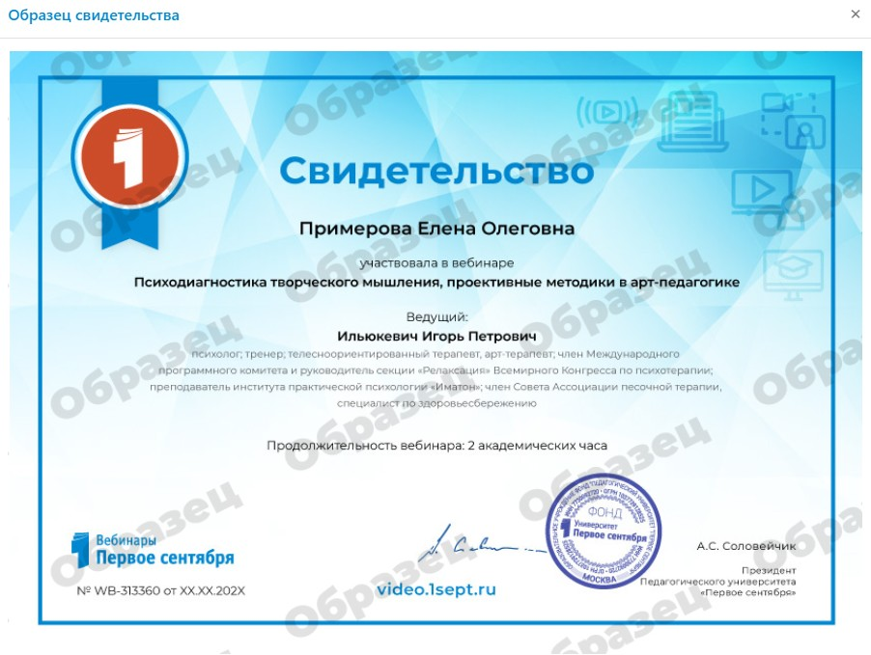

Slide 4
План мини-курса «Совсем зелёный»
Первая часть:
Базовый словарь «Совсем зелёного» библиотекаря.
Где учат на библиотекаря?
На что обращать внимание при выборе библиотеки.
Учимся общению с начальством.
Обязанности и направления работы.
Вторая часть:
Заработная плата и варианты трудоустройства.
Работа в библиотеке: мифы и реальность.
Минусы и плюсы работы в бюджетных библиотеках.
Альтернатива бюджетным библиотекам.
Третья часть:
Главные навыки молодого библиотекаря.
Инструменты молодого библиотекаря.
Один день из жизни молодого библиотекаря.
Перспективы развития.

Slide 5
План вебинара
Базовый словарь «Совсем зелёного» библиотекаря.
Где учат на библиотекаря?
На что обращать внимание при выборе библиотеки.
Учимся общению с начальством.
Обязанности и направления работы.

Slide 6
Базовый словарь «Совсем зелёного» библиотекаря.
Авторский знак
Библиотечно-библиографическая классификация (ББК)
Библиотекарь
Кафедра книговыдачи
Пункт книговыдачи
Статистика (книговыдача/обращаемость/посещаемость/справки…)
Работа с должниками
Единый читательский билет (ЕЧБ)
Электронный каталог (ЭК)
Пользователь/читатель
Обзор/книжные выставки
Мероприятия/события
Краеведение/мемориальная деятельность

Slide 7
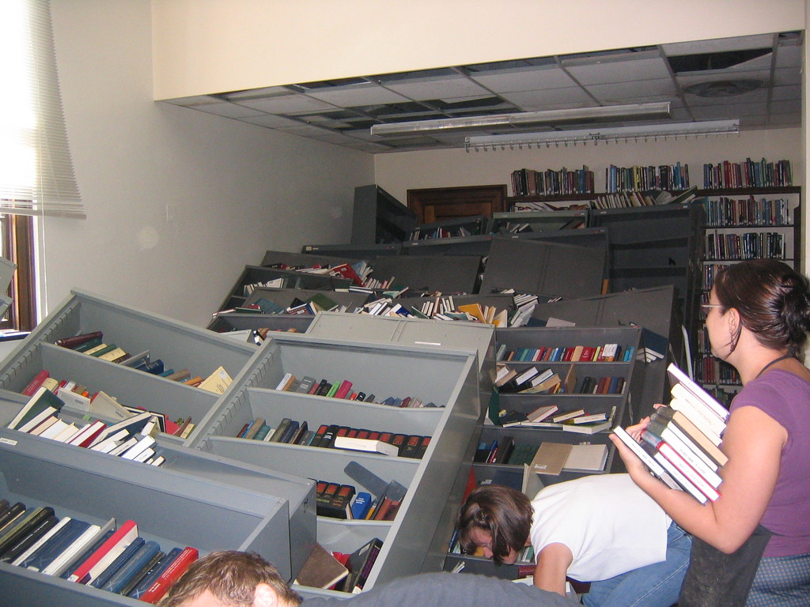
Если хотите, как-то так,
то не учитесь.

Slide 8
Где учат на библиотекаря.
Высшие библиотечные курсы (РГБ)
Московский государственный институт культуры (МГИК)
Библиотечный колледж
Образовательные программы или курсы от библиотеки
«Институт наставничества»

Slide 9
На что обращать внимание при выборе библиотеки.
Транспортная доступность
Рабочее место (центральная/филиал/отдел)
Вид библиотеки
Направление работы
Социальные сети
Обратная связь от читателей
Ухоженная библиотека или нет
Состав коллектива (возраст/пол/образование)
Что говорят про свою работу
Какие планы на развитие библиотеки
Какие пожелания к вам
Слушают ли Вас

Slide 10
Учимся общению с начальством.
Любой руководитель прежде всего человек
Руководитель имеет право знать чем вы занимаетесь
Руководитель может ошибаться, как и вы
В любом общении важна честность/ясность
Диалог важнее победы
Конкуренция в коллективе приводит к конфликтам
Мы ни с кем и ни с чем не боремся
Говорить через рот
Не всегда проблема в вас
Не ловить ожиданий
Выбирайте работу сами
Проявляйте инициативу
Берите ответственность

Slide 11
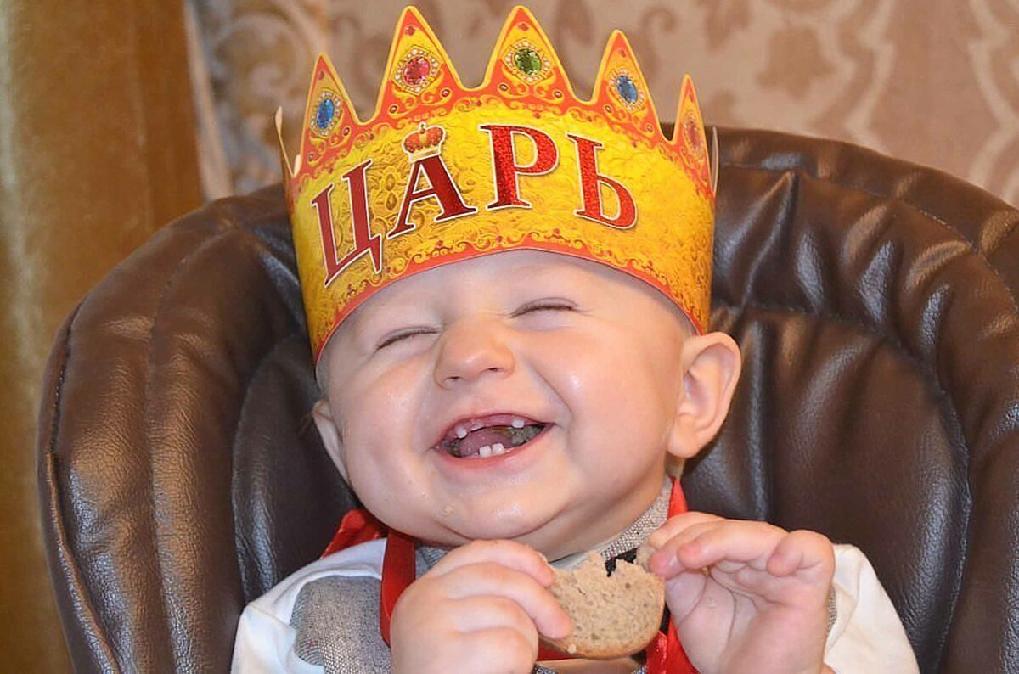
14. Сними корону и учись

Slide 12
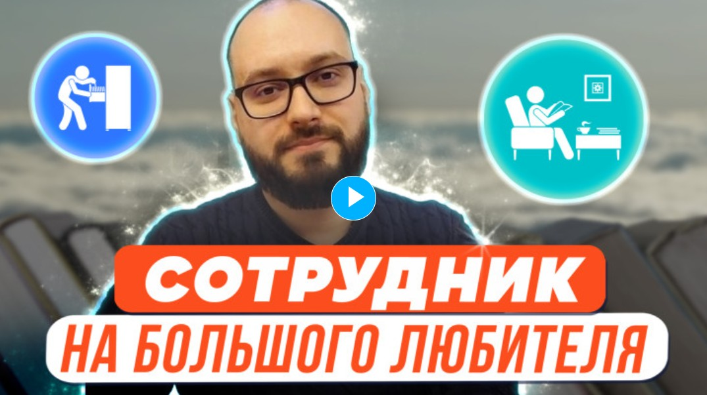
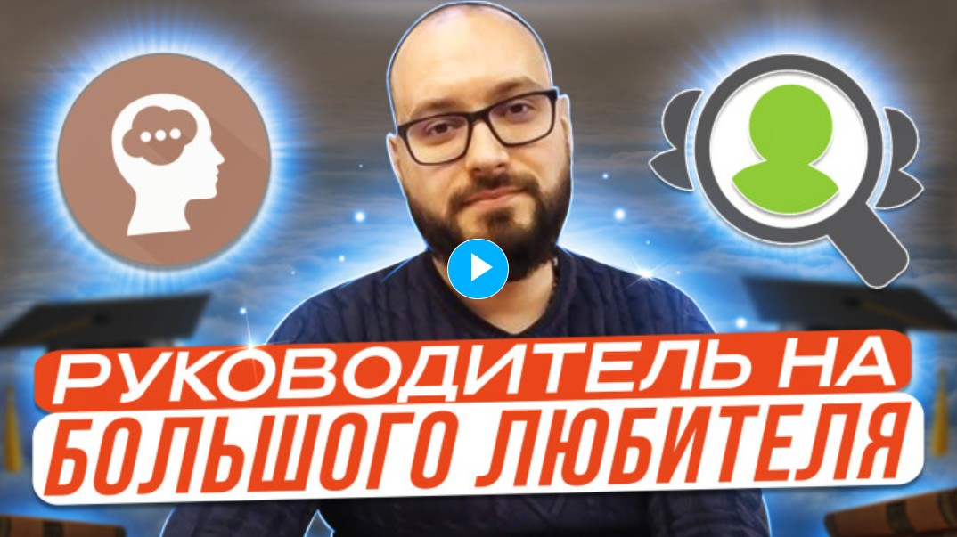

Slide 13
Обязанности и направления работы.
Поиск информации
Работа с информацией (фондами)
Событийная часть
Выставки
Краеведение
Мемориальная/музейная деятельность
Статистика
Выездная работа
Конференции/вебинары/курсы, статьи…
Маркетинг, PR

Slide 14
Ссылки на каналы и библиотечные сообщества.
Журнал "Современная библиотека"
Цифровой библиотекарь и не только
Профессиональный информационно-методический журнал
Библиотеки Свердловской области
Библиотеки Белогорья
ОКЦ ЦАО
Молчановка
Автостопом по Гагаринке
РГДБ
РГБМ

Slide 15
«Молодежь может не знать, что такое старость. Но я ненавижу взрослых людей, которые забыли, что значит быть молодым».
Джоан Кэтлин Роулинг

Slide 16
Информационные партнёры мини-курса:
Телеграм-канал “Цифровой библиотекарь и не только”.
Профессиональный информационно-методический журнал “Школьная библиотека”.
Телеграм-канал Журнал “Современная библиотека”.

Slide 17
Список используемой литературы
Всё будет в последнем вебинаре мини-курса…

Slide 18
ВАШИ ВОПРОСЫ

Slide 19
Всем спасибо, я вас обнимаю!

Slide 20
Моя почта для связи: d.v.dvoretsky@inbox.ru

Slide 21
Наши
социальные сети

